Slide 1
DEX FOOTBALL ARCADE / DEVELOPMENT STORY
원하는 결과물은
구체적인 기획에서
시작됐다
2D → 3D
AI 스킬을 사용해 축구 게임을 만든 7일의 기록
기획의 변화 · 스킬이 남긴 파일 · 이슈를 확인한 방식
2026.10.21–27 · 내부 개발자 발표 · 10분
01 / 08
Notes:
오늘은 축구 게임의 규칙을 소개하기보다, 제가 원하는 결과물을 만들기 위해 기획을 어떻게 바꿨는지 이야기하겠습니다. 10월 21일 처음에는 2D 탑다운 게임을 생각했고, 다음 날 실제 3D 경기로 방향을 정했습니다. 그 사이에 막연한 이미지가 카메라와 선수, 공의 동작처럼 구현 가능한 결정으로 바뀌었습니다. 이 결정이 어떻게 파일과 작업으로 이어졌는지 보여드리겠습니다. 먼저 처음 계획부터 보겠습니다.

Slide 2
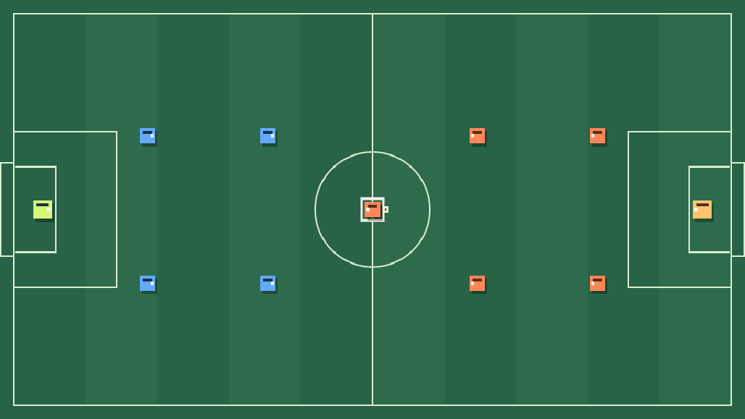
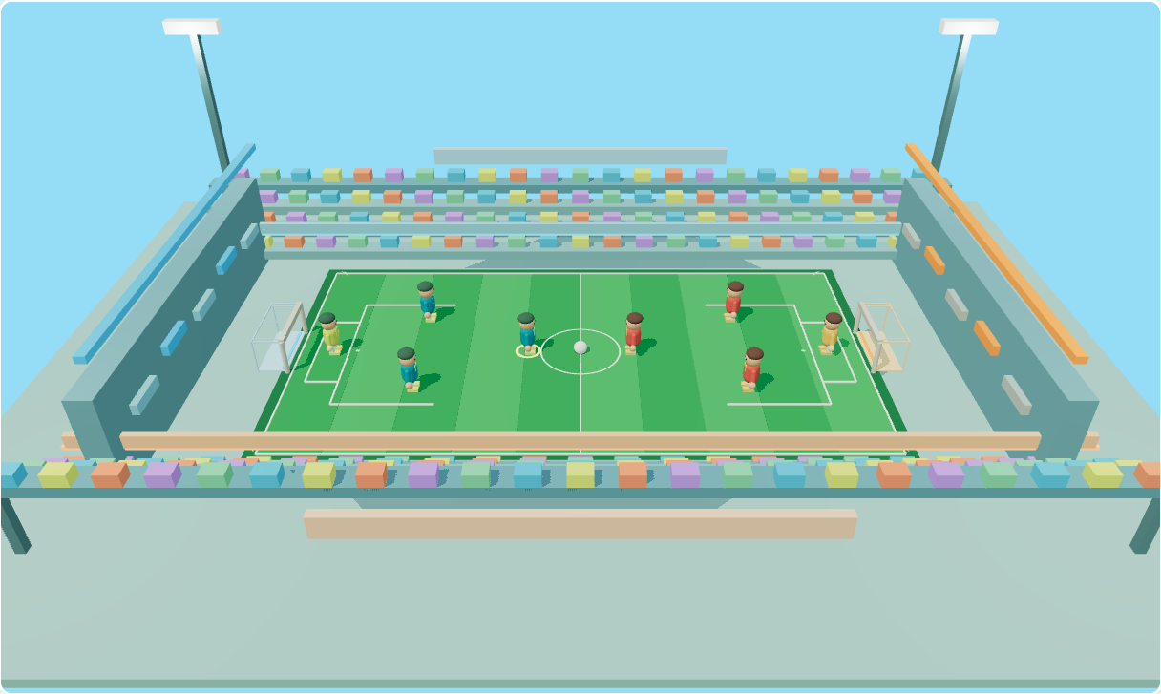
DEX / DEVELOPMENT CASE STUDY
2026.10.28 · INTERNAL · 10 MIN
첫 기획은 2D 탑다운이었다
2026.10.21 2D 빌드 → 2026.10.22 3D 프로토타입 · 실제 경기 캡처
2026.10.21 / 2D 실제 경기
2026.10.22 / 3D 실제 경기
초기 6대6 · 3단계 빌드
3D 프로토타입 · 4대4
초기 범위는 빠르게 플레이 가능한 로컬 버전을 만드는 데 맞춰져 있었습니다.
2026-10-21-football-game.md · match-2d-2026-10-21-pitch.png · match-3d-2026-10-22-pitch.png
02 / 08
Notes:
왼쪽은 10월 21일 당시 Git 버전 9de6939의 2D 경기를 별도 작업 폴더에서 실행해 캡처한 경기장입니다. 오른쪽은 10월 22일에 저장된 실제 3D 프로토타입 캡처에서 경기장 영역을 보여줍니다. 최신 배포 화면이 아니라 각 시점의 구현 결과를 비교하는 자료입니다. 첫 결정 문서를 보면 PC 브라우저의 로컬 버전, 위에서 내려다보는 2D 화면, 팀당 여섯 명, 세 단계 캠페인이었습니다. 그런데 제가 기대한 장면을 더 자세히 설명하면서 카메라 시점, 선수의 입체적인 움직임, 공의 높이가 중요해졌습니다. 그래서 기존 계획을 늘리기보다 목표 경험을 다시 정의했습니다.

Slide 3
DEX / DEVELOPMENT CASE STUDY
2026.10.28 · INTERNAL · 10 MIN
목표 경험을 다시 쓰자 3D가 필요해졌다
화면 방식의 변경이 아니라 표현할 동작을 명세한 결정
2026.10.21 / 초기
2026.10.22 / 변경
“
“
위에서 내려다보는 2D 탑다운 화면. PC 웹 브라우저를 우선 지원한다.
React Three Fiber와 Three.js로 실제 3D 경기장·선수·공을 렌더링한다.
2D 탑다운 화면을 기준으로 상하좌우 움직임을 구성
실제 3D 장면, 높은 사선 카메라, 선수 점프 높이와 공의 포물선
‘입체적으로 보이게’라는 말 대신 시점, 높이, 궤적을 각각 결정했습니다.
2026-10-21-football-game.md · 2026-10-22-3d-football-game.md
03 / 08
Notes:
여기서 제가 강조하고 싶은 건 2D가 실패해서 3D로 바꿨다는 이야기가 아닙니다. 원하는 경험을 설명해 보니 2D 탑다운만으로는 목표한 카메라와 움직임을 표현하기 어려웠습니다. 두 결정 문서의 원문을 보면 처음에는 화면 방향만 정해져 있습니다. 다음 문서에서는 React Three Fiber와 Three.js를 택하고, 카메라가 공을 따라가며, 선수에게는 바닥의 두 축 외에 점프 높이를, 공에는 높이와 포물선을 줍니다. 결국 ‘3D로 해줘’라는 한마디를 실행하려면 이 정도의 결정이 필요했습니다.

Slide 4
DEX / DEVELOPMENT CASE STUDY
2026.10.28 · INTERNAL · 10 MIN
상세 기획은 구현 단위를 만든다
원하는 장면 → 설계 결정 → 코드 대상
원하는 표현
기획에서 확정한 동작
구현 파일
카메라
공을 따라가는 높은 사선 시점
TrackingCamera3D.jsx
선수
바닥 이동과 점프 높이
FootballPlayer3D.jsx
공
3차원 높이와 포물선
FootballBall3D.jsx
범위 결정
6대6·3단계에서 4대4·5단계로 변경
무엇이 움직이고 무엇을 추적할지 정하자 작업 파일과 범위가 명확해졌습니다.
2026-10-22-3d-football-game.md · TrackingCamera3D.jsx · FootballPlayer3D.jsx
04 / 08
Notes:
3D라는 목표를 카메라, 선수, 공으로 쪼개니 구현 단위가 보이기 시작했습니다. 카메라는 무엇을 따라가야 하는지, 선수는 바닥 이동과 점프를 어떻게 분리할지, 공은 높이와 포물선을 가져야 하는지 결정했습니다. 동시에 3D 화면에서 읽기 쉽도록 팀 인원을 6명에서 4명으로 바꾸고 캠페인은 5단계로 정했습니다. 파일명은 결과 코드와 연결된 예시입니다. 모든 설계를 처음부터 완벽히 맞혔다는 뜻은 아닙니다. 결정이 남아 있으니 바뀐 요구를 추적하고 구현 범위를 다시 정할 수 있었다는 뜻입니다.

Slide 5
DEX / DEVELOPMENT CASE STUDY
2026.10.28 · INTERNAL · 10 MIN
세 스킬로 결정을 작업에 연결했다
대화가 사라지지 않도록 파일과 커밋으로 남기는 흐름
01
02
03
grill-me
memory-plan
memory-execute
질문을 한 번에 하나씩 확정
결정을 Phase·Task 청사진으로 분해
현재 Task만 구현·검증·커밋
.memory/decisions/
.memory/plans/ + phases/
.memory/current.md 전진
사용자는 방향을 결정하고, 스킬은 결정·계획·실행 기록을 이어 줍니다.
AGENTS.md · 2026-10-27-football-dev-presentation.md
05 / 08
Notes:
이 과정에서 제가 사용한 스킬은 세 가지입니다. grill-me는 애매한 요구를 한 질문씩 정리하고 결정 문서로 남깁니다. memory-plan은 그 결정을 계획과 작은 Task 파일로 바꿉니다. memory-execute는 현재 포인터가 가리키는 Task를 구현하고 검증한 뒤 커밋과 포인터를 갱신합니다. AI가 목표를 저절로 정하는 구조는 아닙니다. 어떤 화면을 원하는지, 3D 전환이 필요한지 같은 핵심 선택은 제가 하고, 스킬은 그 결정을 잃어버리지 않게 돕습니다. 다음은 실제 문제를 이렇게 다룬 예입니다.

Slide 6
DEX / DEVELOPMENT CASE STUDY
2026.10.28 · INTERNAL · 10 MIN
태클 멈춤: 추측 대신 상태와 렌더 경로를 봤다
피드백 → 재현 위치 → 최소 수정 → 검증 범위
01 사용자 피드백
02 확인한 코드
03 수정
태클할 때 경기 화면이 멈춘다
MiiPlayerModel.jsx의 선언되지 않은 sliding 참조
실제 상태값으로 계산
const sliding = (livePlayer.slideSeconds ?? 0) > 0;
확인된 검증
자동 테스트 168개 통과 · 프로덕션 빌드 성공
수정 후 인증 Chrome·Edge 장시간 경기 검증은 미실시
T01-renderer-stability-and-input-latency.md
06 / 08
Notes:
사용자에게서 태클할 때 멈춘다는 재현 단서를 받았습니다. 렌더링 중 태클 자세를 계산하는 코드에 선언되지 않은 sliding 식별자가 있었고, 실제 선수 상태의 slideSeconds를 읽어 포즈 플래그를 만들도록 수정했습니다. 자동 테스트 168개와 빌드는 통과했습니다. 다만 여기서 정직하게 구분해야 합니다. 확인된 렌더 예외를 고친 것과, 브라우저 탭 전체의 멈춤 또는 약 1초 입력 지연이 해결됐다고 실측한 것은 다릅니다. 수정 후 인증된 Chrome·Edge 경기의 장시간 검증은 기록돼 있지 않습니다. 검증되지 않은 결론을 발표에서 완성으로 포장하지 않겠습니다.

Slide 7
DEX / DEVELOPMENT CASE STUDY
2026.10.28 · INTERNAL · 10 MIN
배포 대상도 설계의 일부였다
전용 Azure 앱을 확인하는 경계를 다시 세움
문제가 된 경로
바로잡은 경로
다른 앱을 향한 배포 경로가 연결됨
→
전용 축구 앱으로 배포 대상 분리
리소스 소유자·대상·토큰을 배포 전에 함께 확인
기존 앱의 원본이 없어 원복은 완료되지 않았습니다.
2026-10-27-ydj-football-azure-target.md
07 / 08
Notes:
운영 쪽에서도 중요한 일이 있었습니다. 처음 연결된 Azure 배포 대상이 이 게임의 앱이 아니라 다른 사람의 앱이었습니다. 잘못된 경로를 중단하고 게임 전용 ydj-football 앱과 배포 토큰으로 분리했습니다. 다만 이전 앱의 원본 소스가 현재 없어 원복을 완료한 상태는 아닙니다. 이것을 성공적인 복구 사례로 말하면 안 됩니다. 제가 얻은 교훈은 리소스 그룹이나 URL만 보고 배포 대상을 추정하지 말고, 소유자·앱 이름·토큰이 같은 대상을 가리키는지 확인해야 한다는 점입니다.

Slide 8
DEX / DEVELOPMENT CASE STUDY
2026.10.28 · INTERNAL · 10 MIN
다음 프로젝트에도 남길 방법
원하는 결과물을 만드는 기획·실행·검증의 순서
01
원하는 장면과 사용자 경험을 문장으로 적기
02
카메라·상태·범위 같은 설계 항목을 확정하기
03
결정을 작은 Task와 검증 기준으로 나누기
04
확인한 결과와 아직 확인하지 못한 부분을 구분하기
좋은 프롬프트 한 줄보다 추적 가능한 결정과 검증 범위가 결과를 바꿨습니다.
2026-10-27-football-dev-presentation.md · AGENTS.md
08 / 08
Notes:
제가 이 프로젝트에서 남기고 싶은 방법은 네 단계입니다. 먼저 원하는 결과를 장면과 동작으로 설명합니다. 그다음 카메라, 상태, 팀 구성처럼 모호한 부분을 결정 문서에 고정합니다. 그 결정을 작은 작업으로 나누고 매번 검증합니다. 마지막으로 확인한 결과와 아직 확인하지 못한 부분을 구분해 공유합니다. 2D에서 3D로 바뀐 과정도, 태클 문제와 배포 문제도 이 원칙으로 다시 볼 수 있었습니다. 들어주셔서 감사합니다.

